Slide 1

PROYEK SISTEM INFORMASI PEMBAYARAN SPP SMA PERGURUAN BUDAYA JAKARTA BERBASIS WEB TUGAS AKHIR Diajukan untuk memenuhi salah satu syarat kelulusan Program Diploma Tiga (D.III) Aditya Darmawan 12152351 Reza Azka Jihan Firdaus 12153201 Jurusan Manajemen Informatika Akademi Manajemen Informatika dan Komputer Bina Sarana Informatika Jakarta 2018

Slide 2
PRESENTASI TUGAS AKHIR
Judul: “PROYEK SISTEM INFORMASI PEMBAYARAN SPP
SMA PERGURUAN BUDAYA JAKARTA BERBASIS WEB“
Presented by
Aditya Darmawan 12152351
Reza Azka Jihan Firdaus 12153201

Slide 3
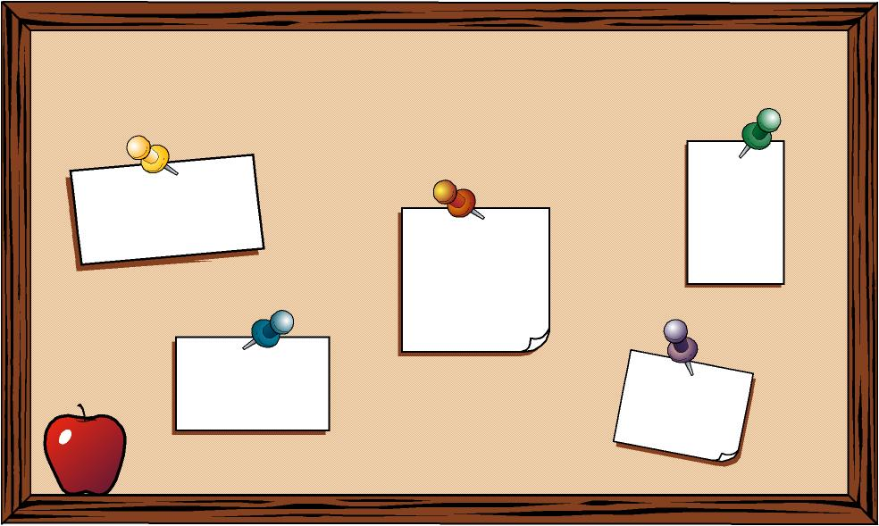
Daftar Isi
1. Pendahuluan
5. Kesimpulan
3. Company Profile dan Identifikasi Kebutuhan
2.Teori Pendukung
4. Implementasi

Slide 4

Pendahuluan
Latar Belakang dan Ruang Lingkup Masalah
Mengembangkan sistem yang sudah ada
Prosedur sistem yang sedang berjalan di perusahaan
Maksud dan tujuan
Proyek Sistem Informasi
Syarat kelulusan – D3 AMIK BSI
Metode Penelitian
Metode Pengembangan Perangkat Lunak – Waterfall
Teknik Pengumpulan Data

Slide 5
Teori Pendukung
Use Case Diagram
Use case diagram merupakan fungsionalitas yang disediakan sistem sebagai unit – unit yang saling bertukar pesan antar unit atau aktor.
Diagram Activity
Diagram activity menggambarkan workflow (aliran kerja) atau aktivitas dari sebuah sistem atau proses bisnis atau menu yang ada perangkat lunak. Yang perlu diperhatikan disini adalah bahwa diagram activity menggambarkan aktivitas sistem bukan apa yang dilakukan aktor.
ERD (Entity Relationship Diagram)
Pemodelan awal basis data yang paling banyak digunakan adalah menggunakan ERD (Entity Relationship Diagram)

Slide 6
Teori Pendukung
Logical Record Structure
“Logical Record Structure” dibentuk dengan nomor tipe record
Class Diagram
Diagram kelas atau class diagram menggambarkan struktur sistem dari segi pendefinisian kelas-kelas yang akan dibuat untuk membangun sistem.
Sequence Diagram
Sequence Diagram menggambarkan kelakuan objek pada use case dengan mendeskripsikan waktu hidup objek dan message yang dikirimkan dan diterima antar objek.

Slide 7

SMA Perguruan Budaya Jakarta
Company Profile
Alamat : Jl. Dermaga Baru No.48, kel. Klender, kec. Duren Sawit, kotamadya Jakarta Timur, DKI Jakarta 13470
SMA BUDAYA dengan status terakreditasi “ A “ menyelanggarakan berbagai program studi yang lulusan diharapkan dapat mengisi kekosongan atau kesenjangan kebutuhan tenaga kerja siap pakai terampil.

Slide 8
1. Kebutuhan Pengguna
Identifikasi Kebutuhan
Skenario kebutuhan admin :
Melihat Data Siswa
Mengedit Data Siswa
Mencetak Data Siswa
Mencetak Print Data Siswa Keseluruhan
Mengetahui Laporan Data Siswa Berdasarkan Periode
Menginput Data Transaksi Pembayaran
Mencetak Data Transaksi Pembayaran
Melihat Rincian Pembayaran
Mengetahui Keseluruhan Laporan Pembayaran
Melakukan Back Up dan Restore data
Melakukan Ganti Pasword

Slide 9
2. Kebutuhan Sistem
Identifikasi Kebutuhan
User harus melakukan login terlebih dahulu untuk dapat mengakses aplikasinya dengan memasukan username dan password agar privacy user terjaga.
Sistem dapat melakukan melihat data siswa,input data pembayaran,Melihat Rincian Pembayaran, Mengetahui Laporan Keseluruhan Pembayaran,Melakukan Back Up dan restore data,Melakukan Edit Password
Sistem dapat melakukan kalkulasi data pembayaran.
Sistem harus menyediakan form pembayaran untuk bukti pembayaran.
Sistem dapat menghasilkan keluaran berupa bukti bayar dari hasil proses pembayaran uang spp.

Slide 10
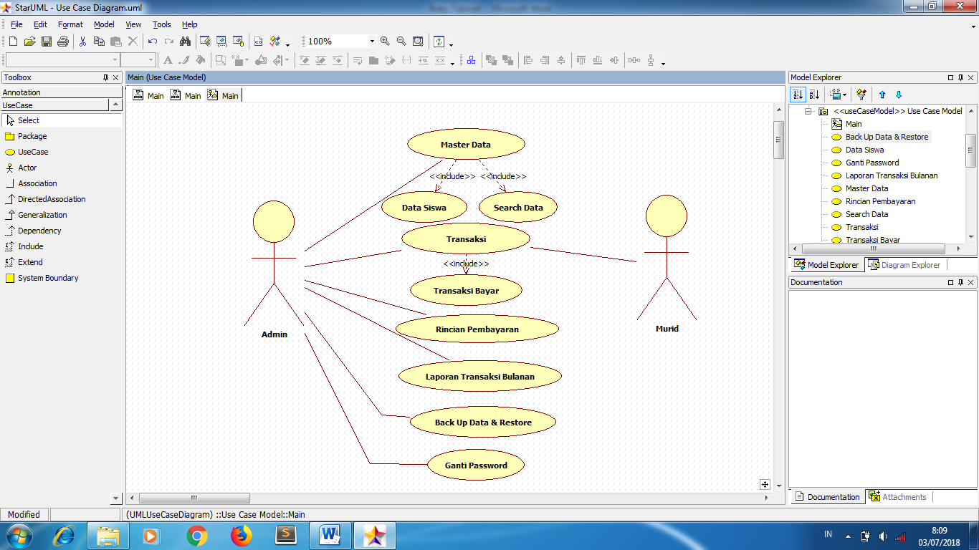
Use Case Diagram

Slide 11
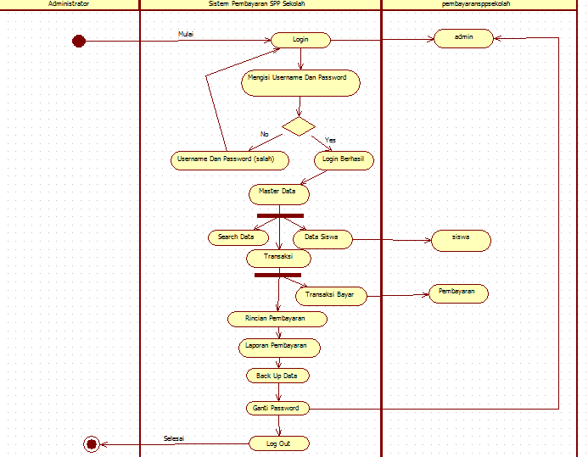
Activity Diagram

Slide 12
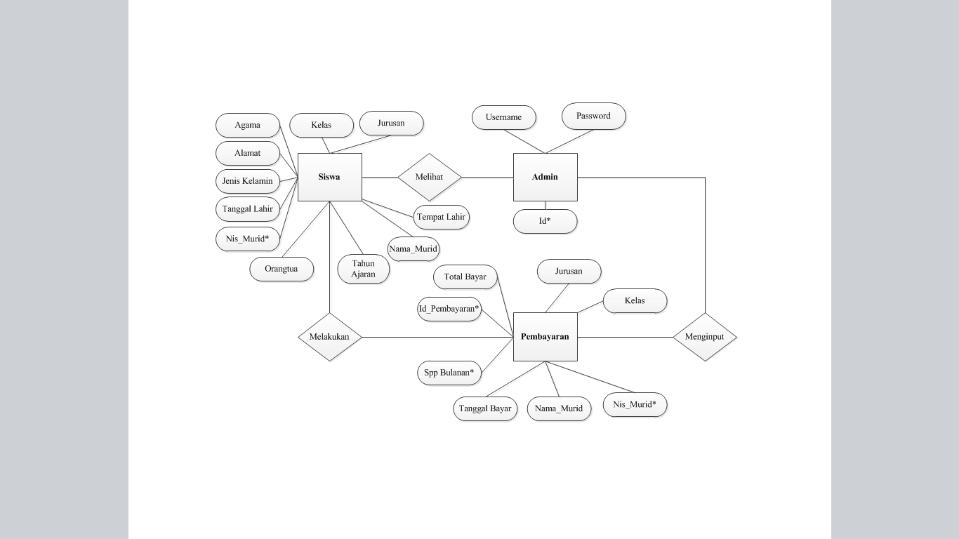
ERD

Slide 13
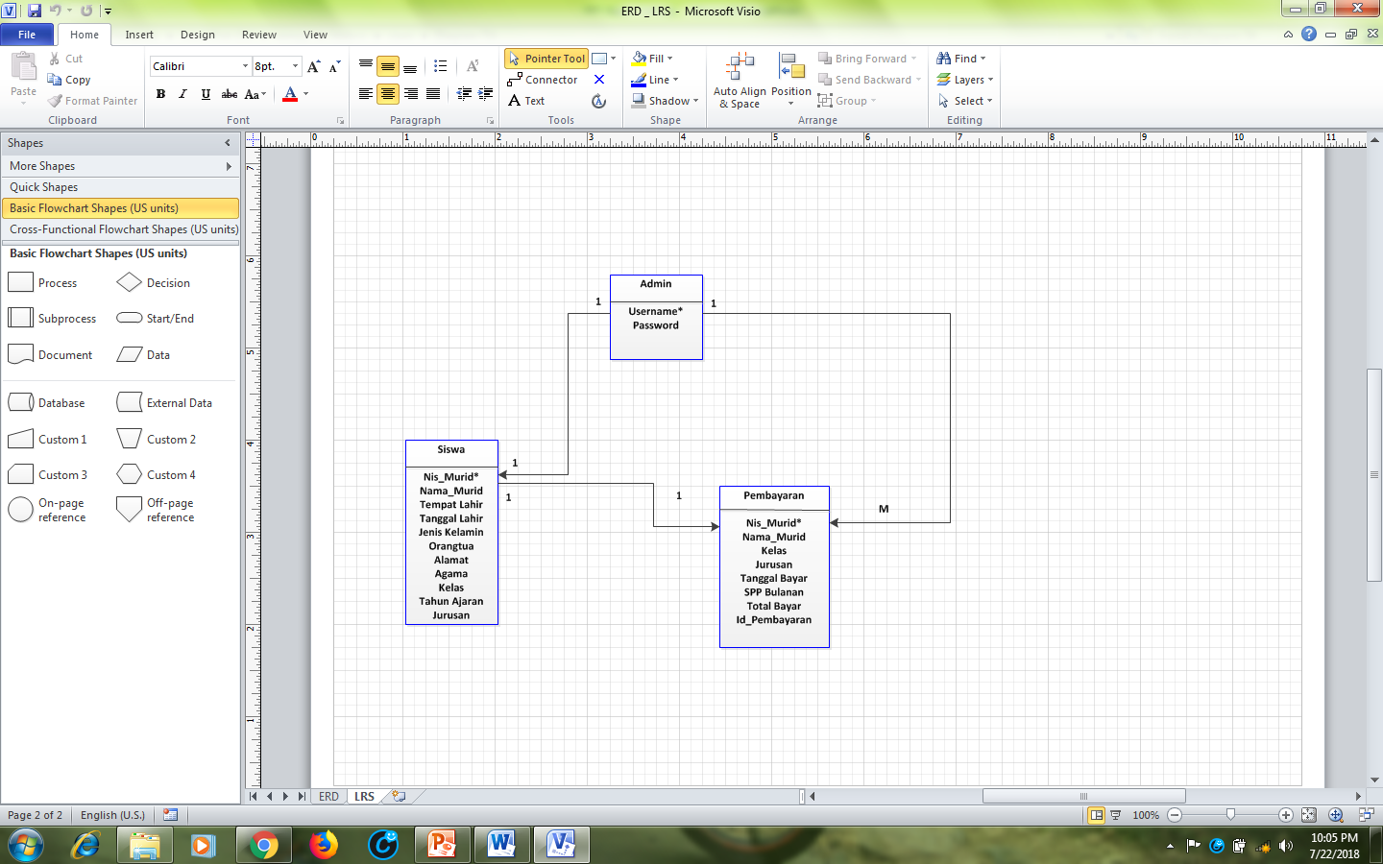
LRS

Slide 14
Class Diagram

Slide 15
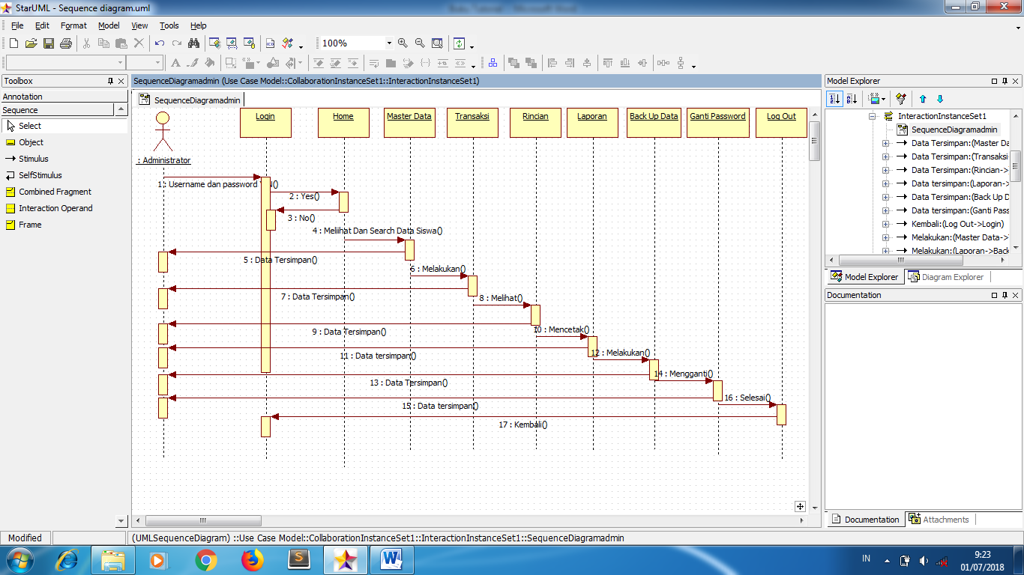
Sequence Diagram

Slide 16
Implementasi
Hardware
CPU
Processor Intel Core i3 370M
RAM 2 GB
Hard Disk 500GB
Mouse
Keyboard
Monitor resolusi layar minimum 1280x800
Software
Server
1. Aplikasi Apache Server v3
2. Aplikasi PHP Server v5
3. Aplikasi MySQL Server v3
4. Aplikasi phpMyAdmin v4
5. Sublime Text
Client
1. Microsoft Windows.
2. Mozilla Firefox
3.Google Chrome.

Slide 17
Implementasi
Pengujian Unit atau Demo Program

Slide 18
Kesimpulan dan Saran
Kesimpulan
Sistem Pembayaran SPP Sekolah yang kami buat ini bisa membantu kepada pihak sekolah untuk mempermudah pembayaran spp di sekolah tersebut agar orang tua murid bisa mengetahui di dalam melakukan pembayaran spp sekolahnya.
Sistem Pembayaran SPP Sekolah ini kami buat supaya pihak sekolah bisa memberikan informasi keterangan tentang pembayaran spp sekolah tersebut kepada pihak orang tua murid agar pihak orang tua murid itu bisa mempercepat pembayaran spp sekolahnya .
Sistem Pembayaran SPP Sekolah yang kami bangun ini bisa mempermudah admin atau petugas TU didalam mengecek Data Siswa Per Tahun, bisa Mengetahui Laporan Transaksi Pembayaran dengan Total Keseluruhan Pemasukan, dan juga bisa Melihat Data Rincian Pembayaran Bulanan Per siswa.
Proses import database harus ke localhost/phpmyadmin sehingga dapat mempercepat proses import database.

Slide 19
Saran
Sistem Pembayaran Spp ini bisa di kembangkan lagi agar bisa menjadi suatu Sistem yang berguna bagi semua pihak sekolah.
Diharapkan dapat membuat suatu System Pembayaran SPP Sekolah tersebut adanya proses keterangan apakah dia melakukan didalam pembayaran itu ada bantuan beasiswa atau tidak .
Diharapkan dapat membuat suatu System Pembayaran SPP Sekolah tersebut dengan adanya tunggakan per siswa agar bisa mengetahui apakah siswa tersebut memiliki tunggakan pembayaran apa tidak.
Diharapkan dapat membuat form import database dari excel sehingga tidak perlu membuka localhost/phpmyadmin

Slide 20

Terima Kasih

